Slide 1
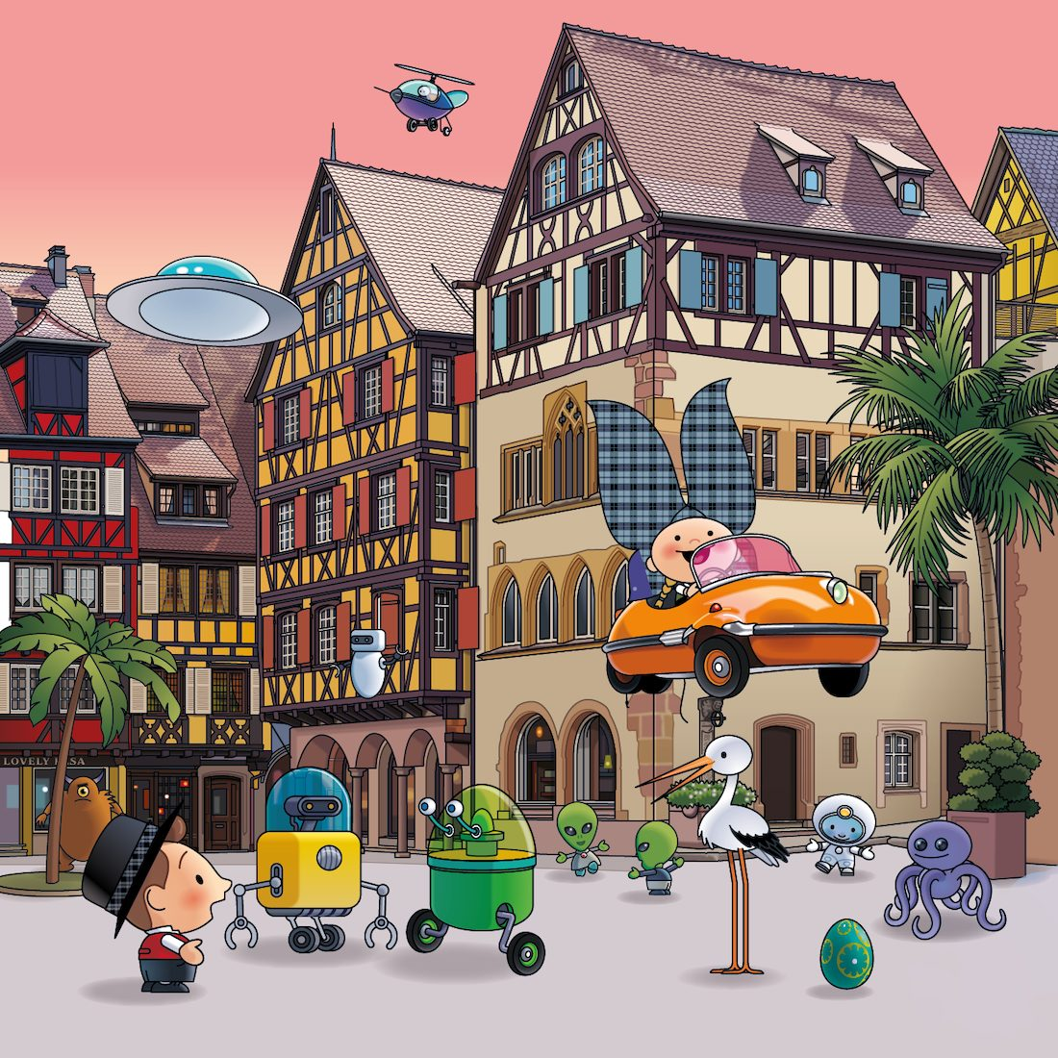



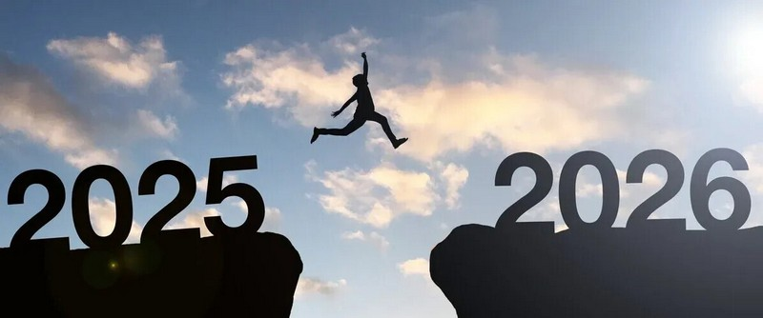

Photos prises par différents randonneurs
pour le plaisir du partage
L’instant
Une photographie forte, ce n'est plus l'image de quelque chose, c'est quelque chose en soi.
D u 31 décembre 2025 coucher
au 1er janvier
2026 lever
Peintre du Ciel
131

Slide 2

2 0 2 6
Vœux
dans ma
langue
alsacienne

Slide 3
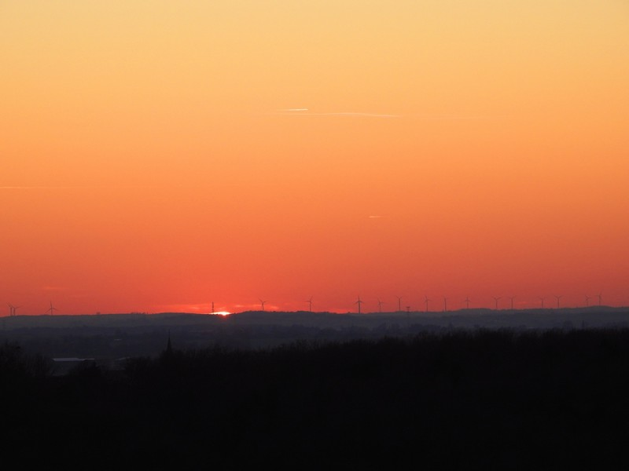

Slide 4
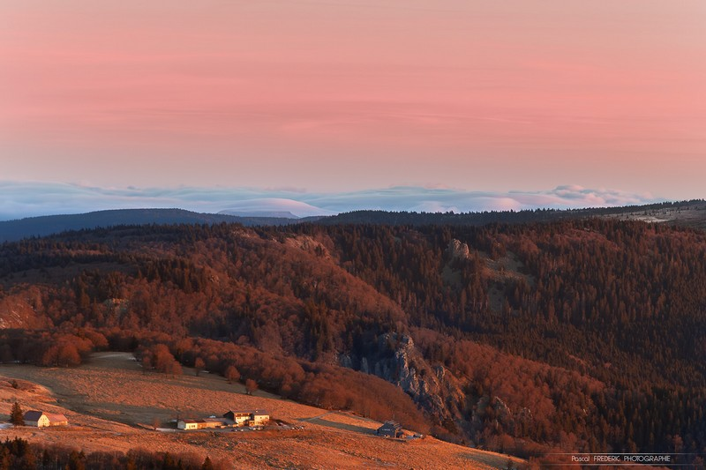

Slide 5
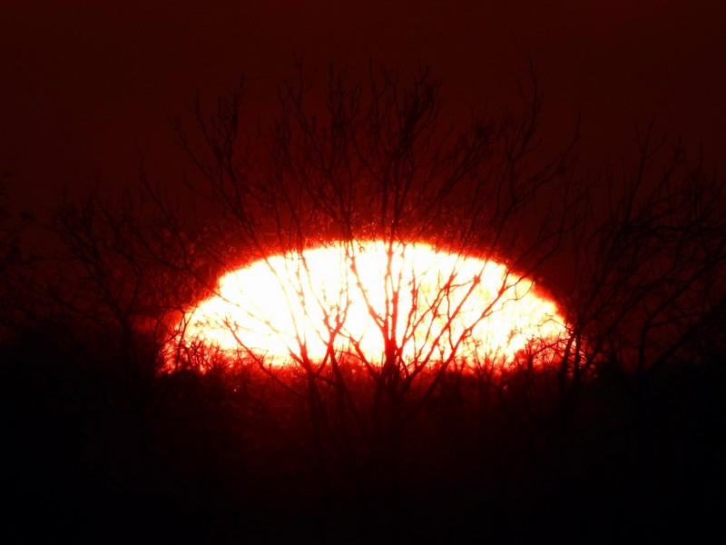

Slide 6
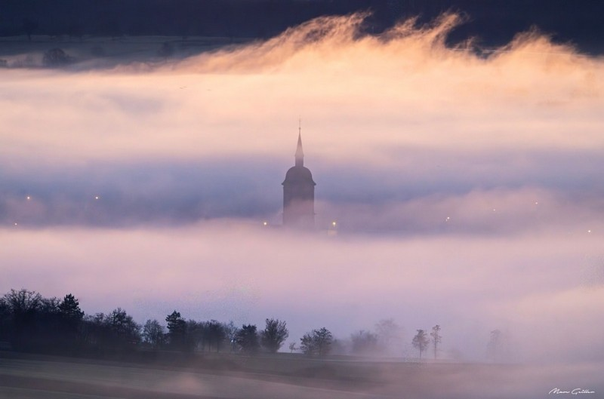

Slide 7
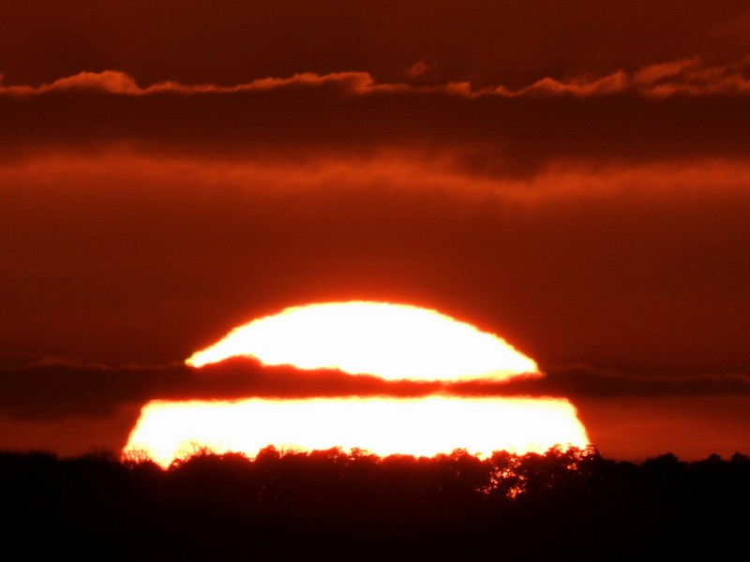

Slide 8
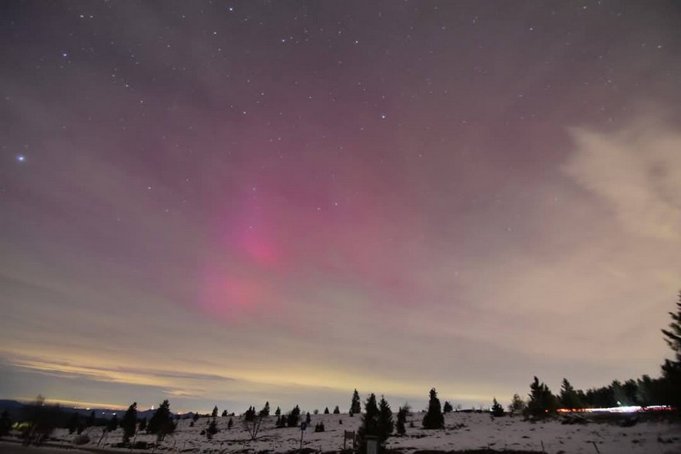

Slide 9
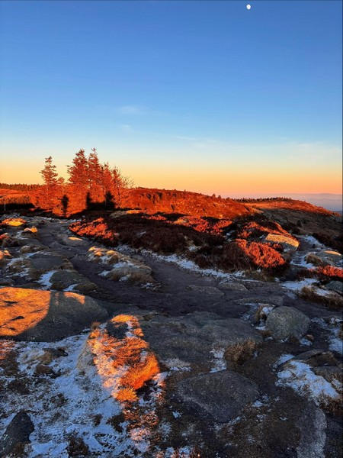
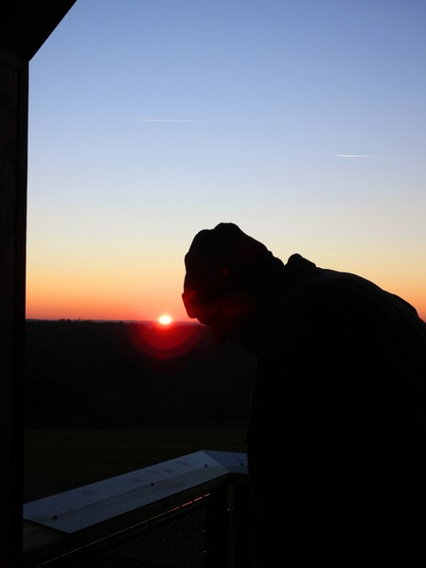

Slide 10
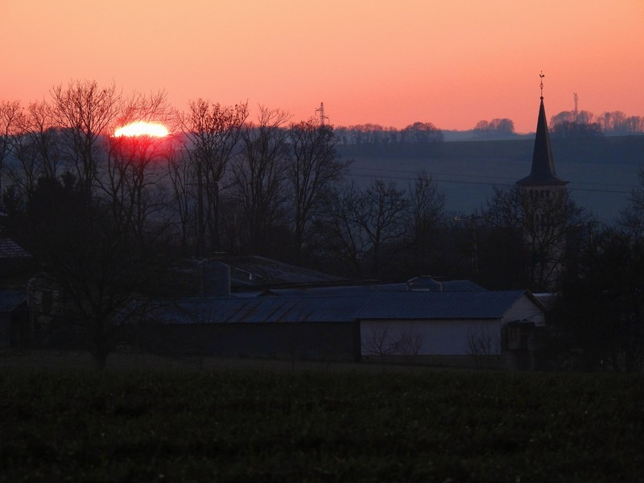

Slide 11
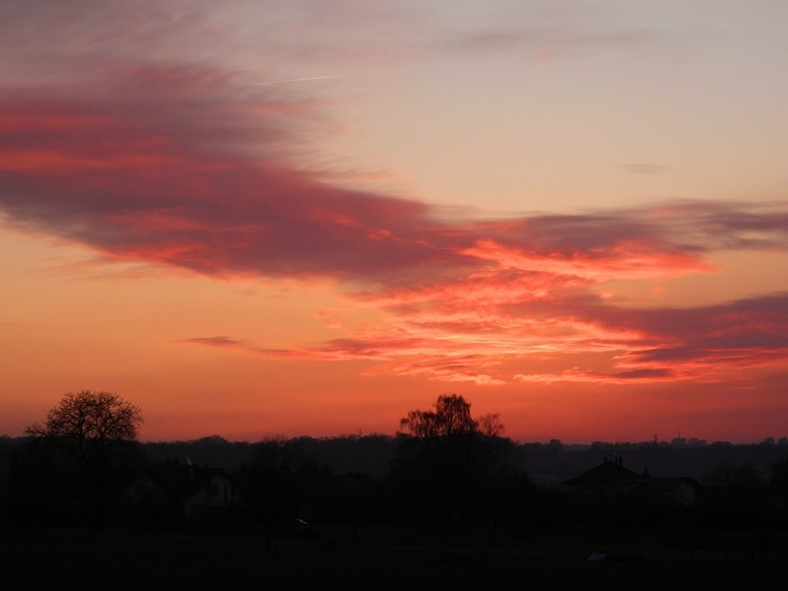

Slide 12
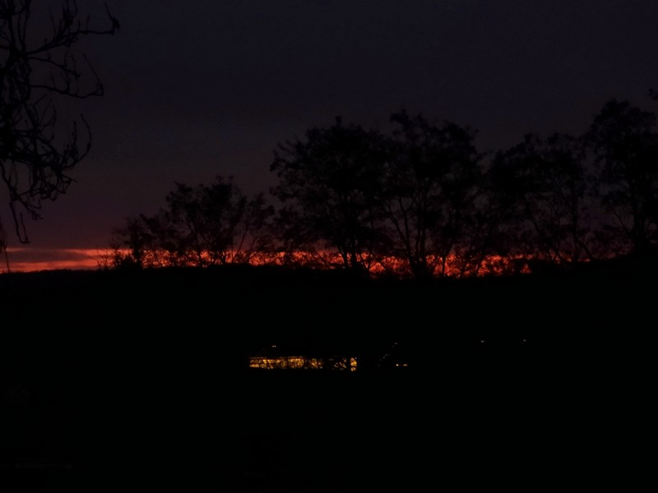

Slide 13
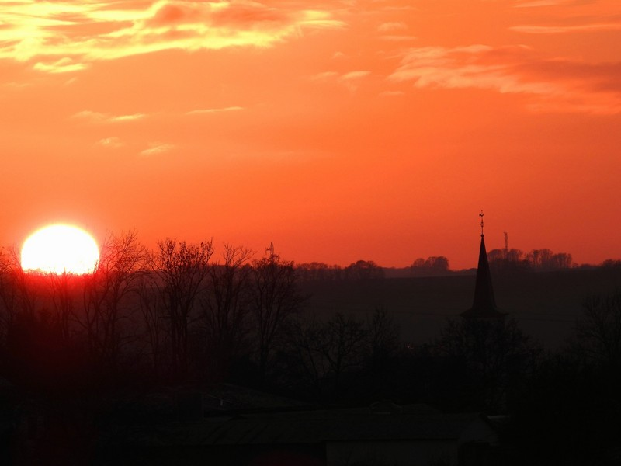

Slide 14
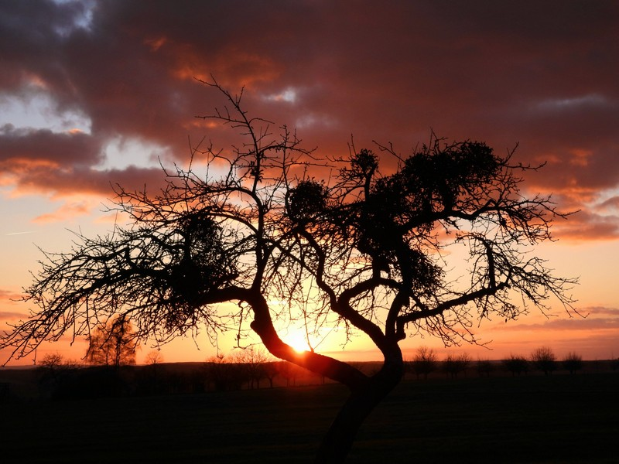

Slide 15
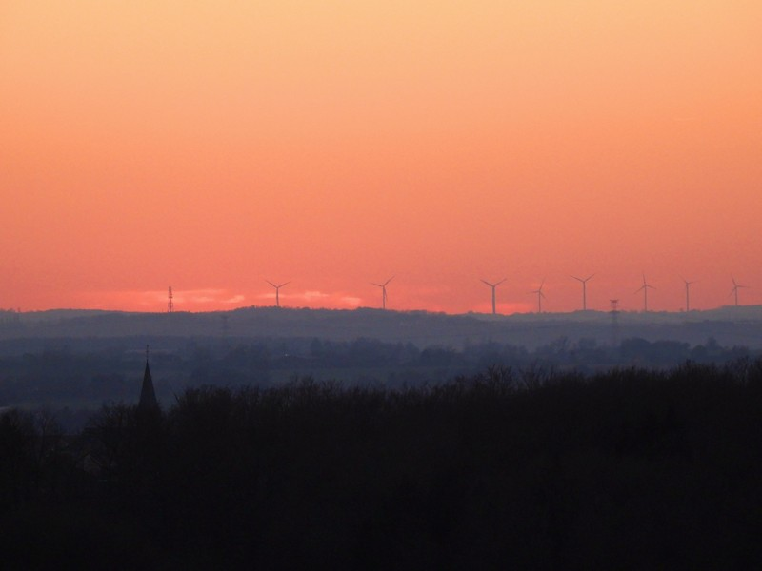

Slide 16
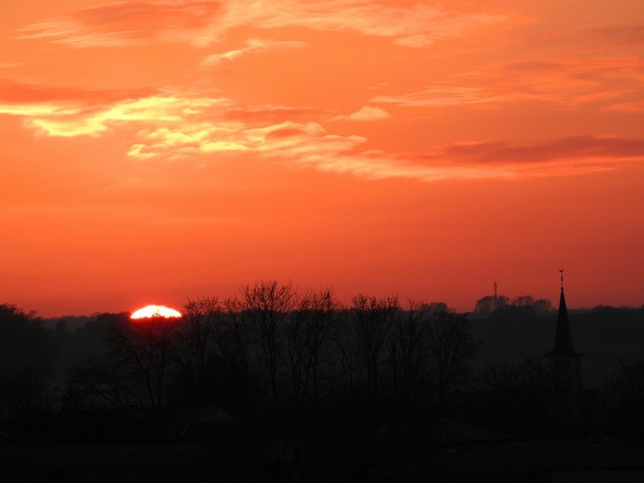

Slide 17
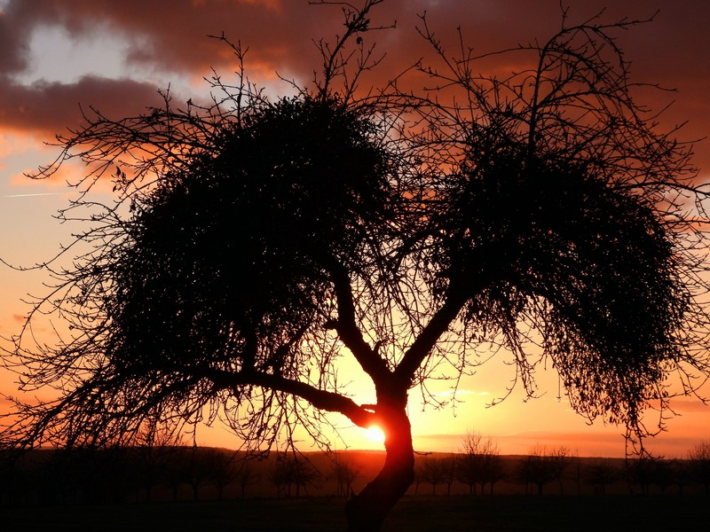

Slide 18
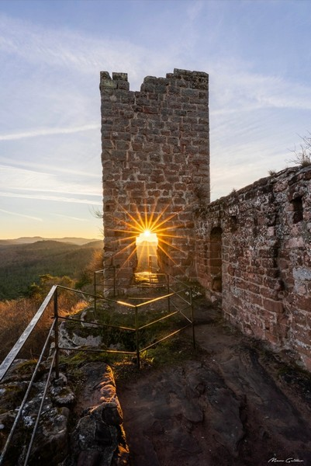
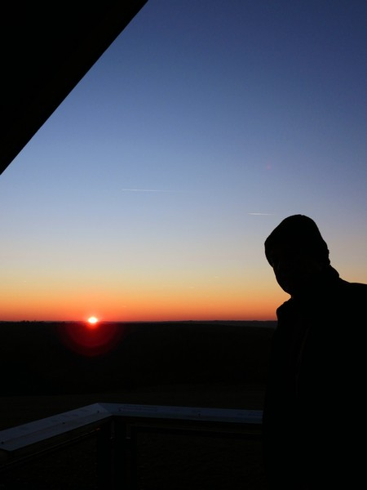

Slide 19
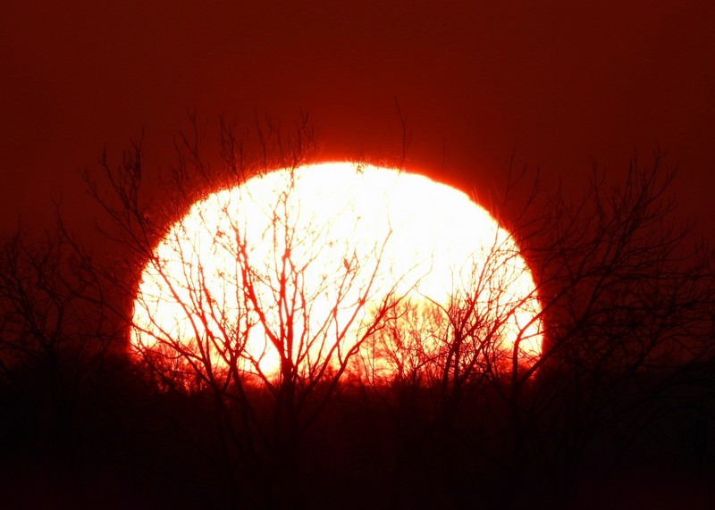

Slide 20
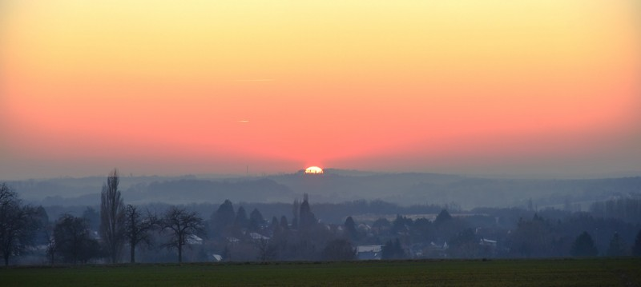

Slide 21
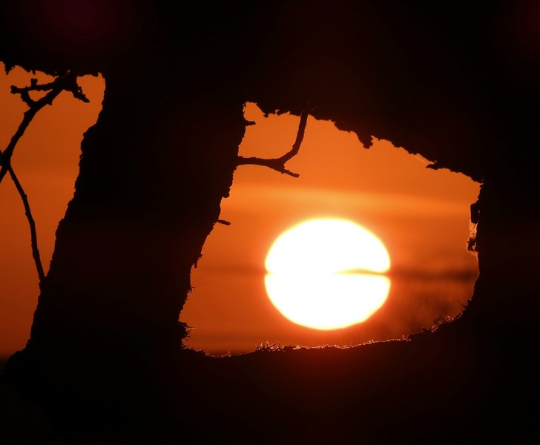

Slide 22
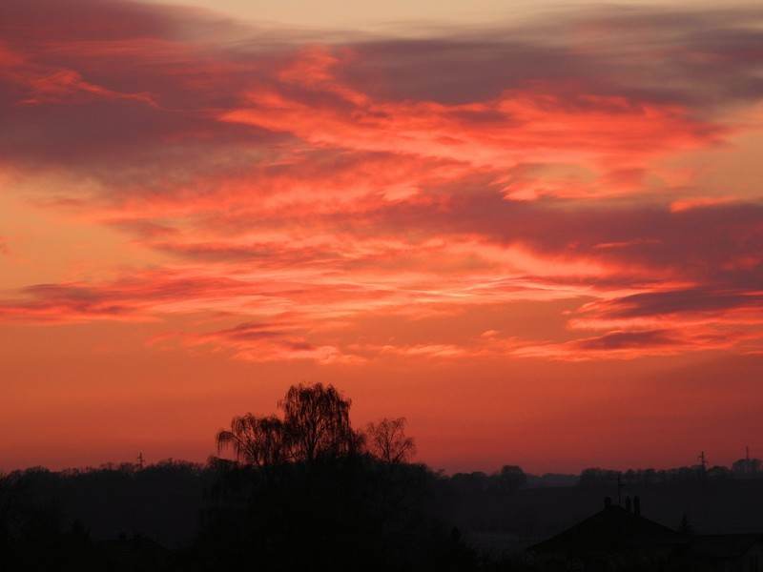

Slide 23
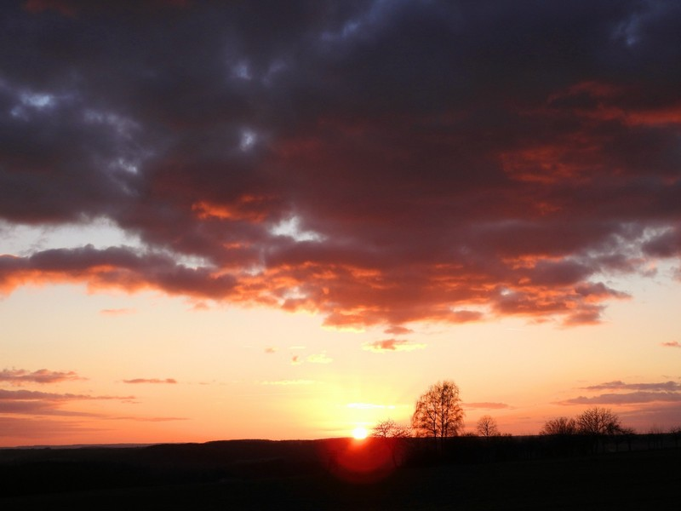

Slide 24
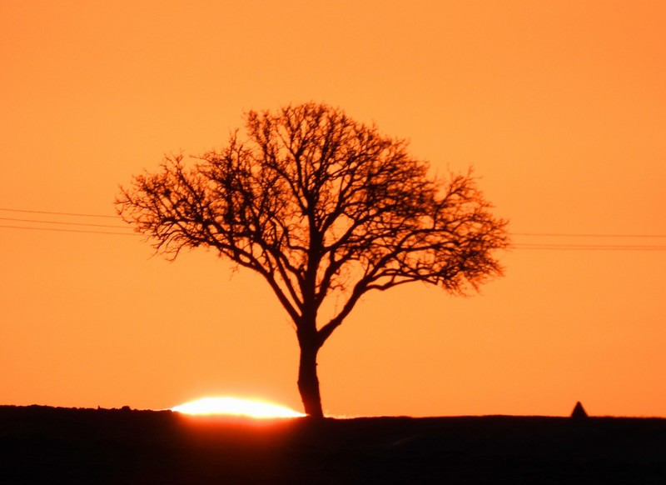

Slide 25
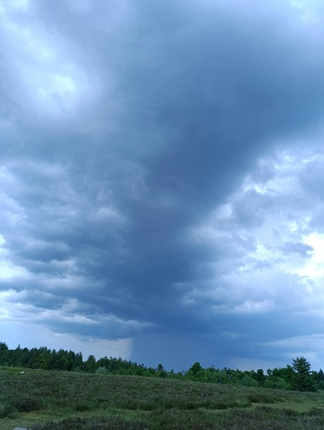

Slide 26
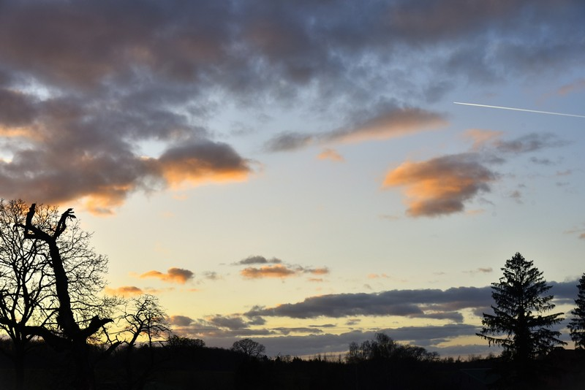

Slide 27
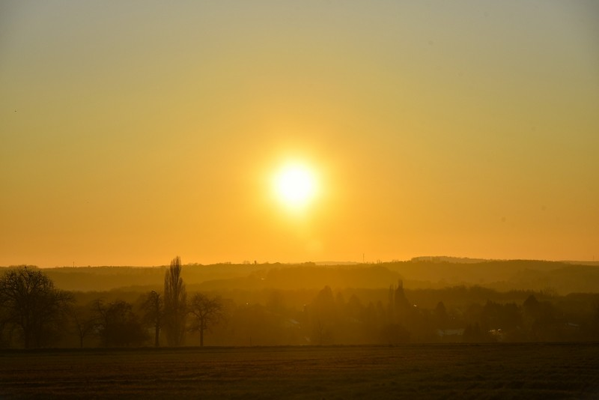

Slide 28
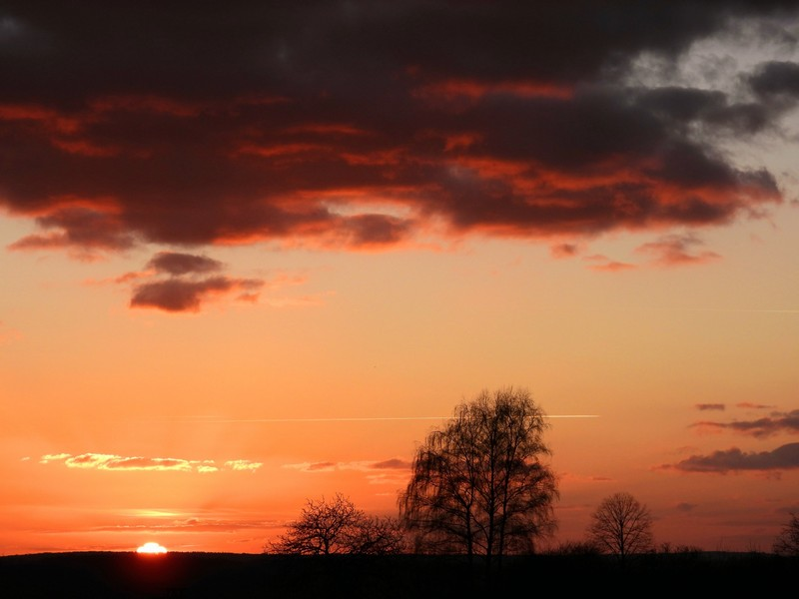

Slide 29
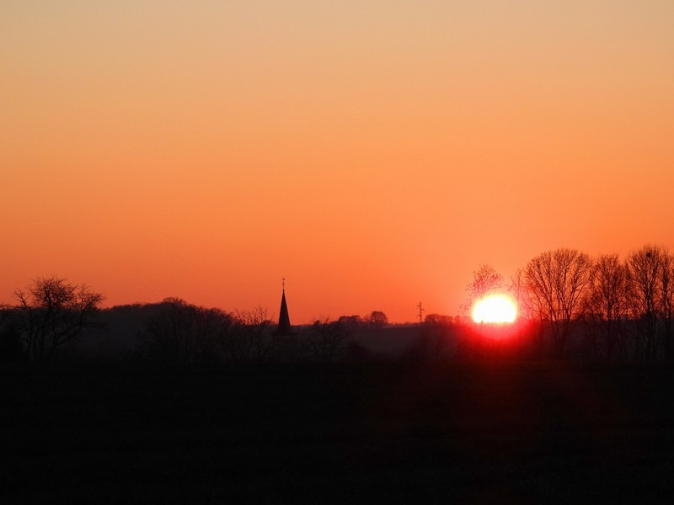

Slide 30
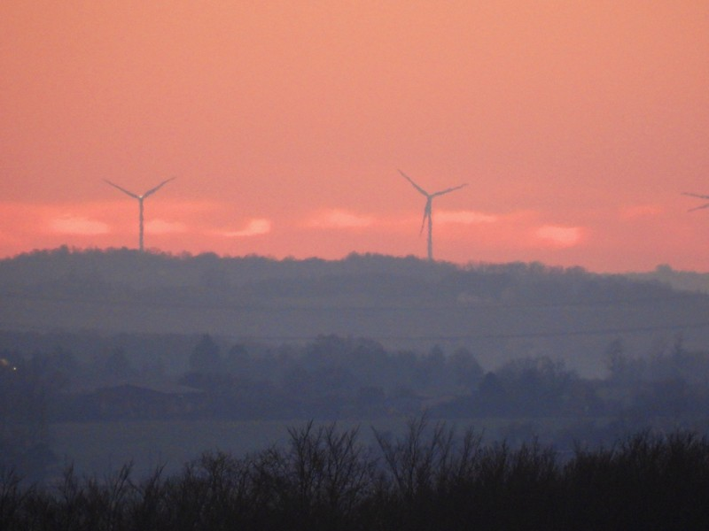

Slide 31
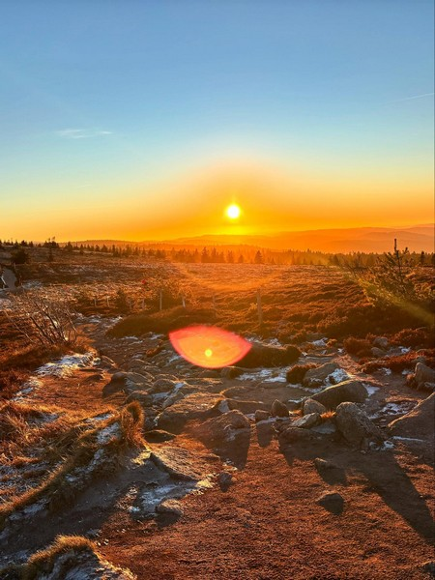
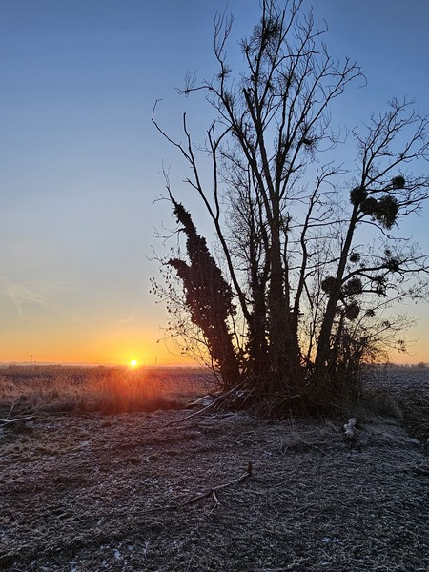

Slide 32
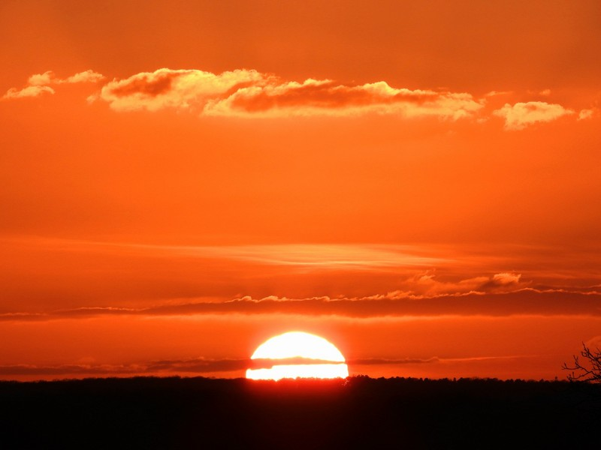

Slide 33
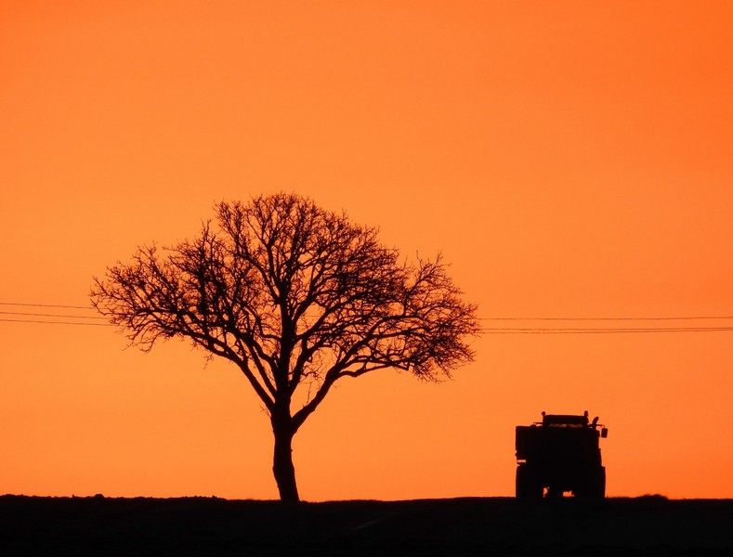

Slide 34
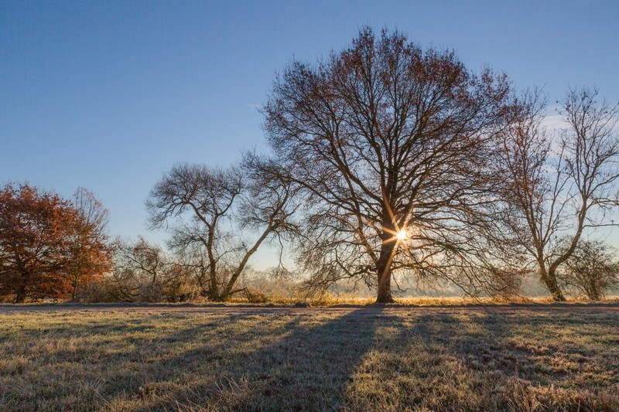

Slide 35
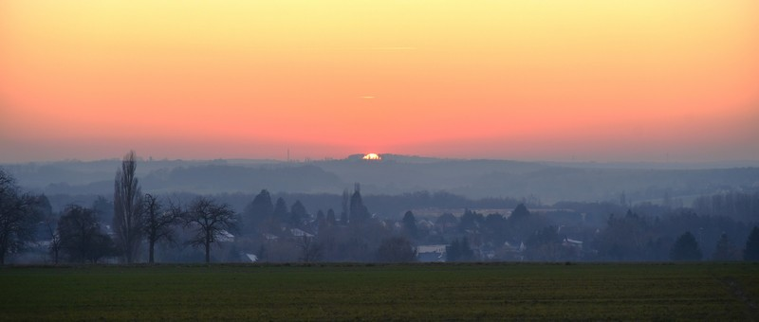

Slide 36
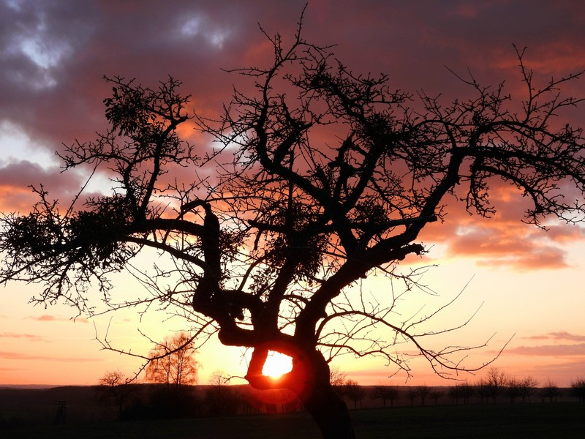

Slide 37
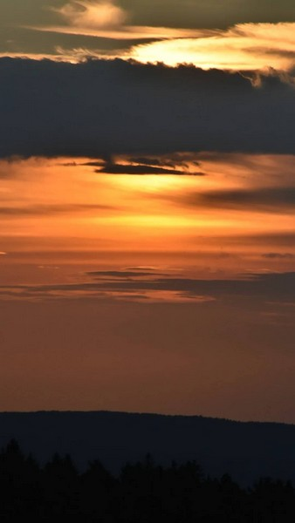
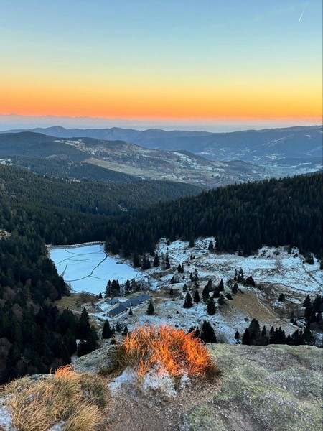

Slide 38
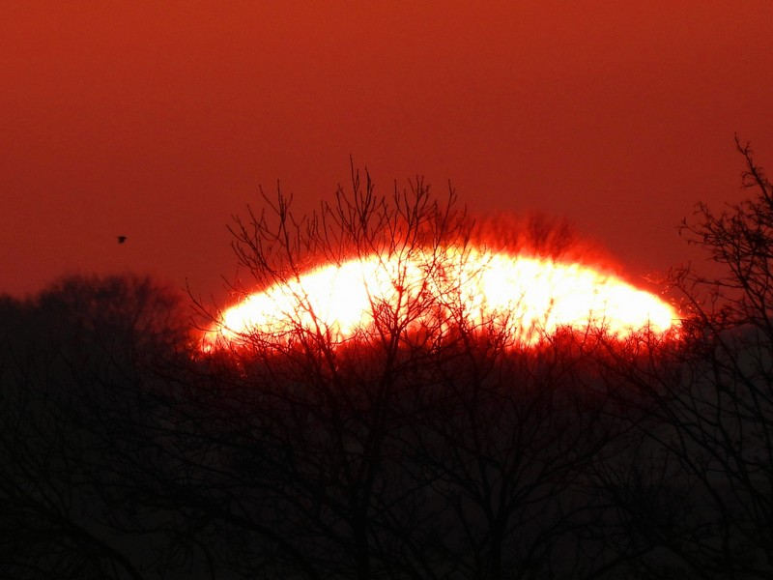

Slide 39
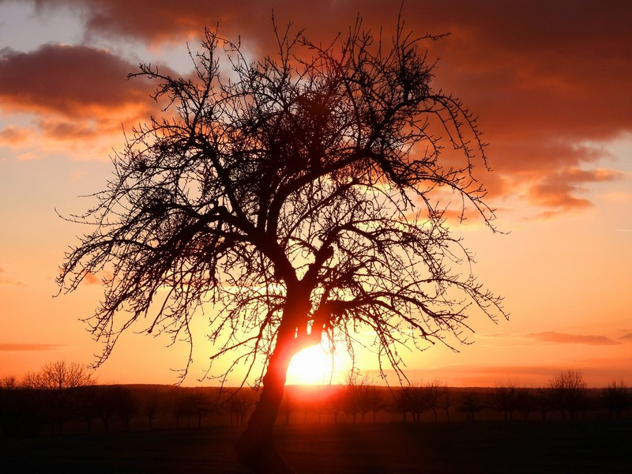

Slide 40
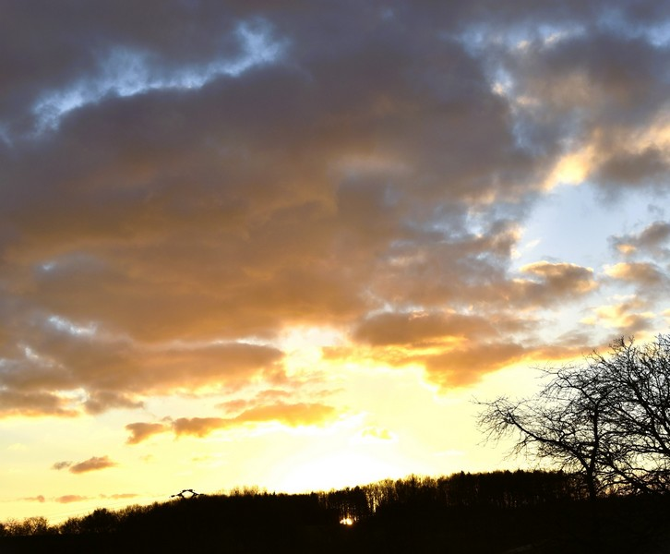

Slide 41
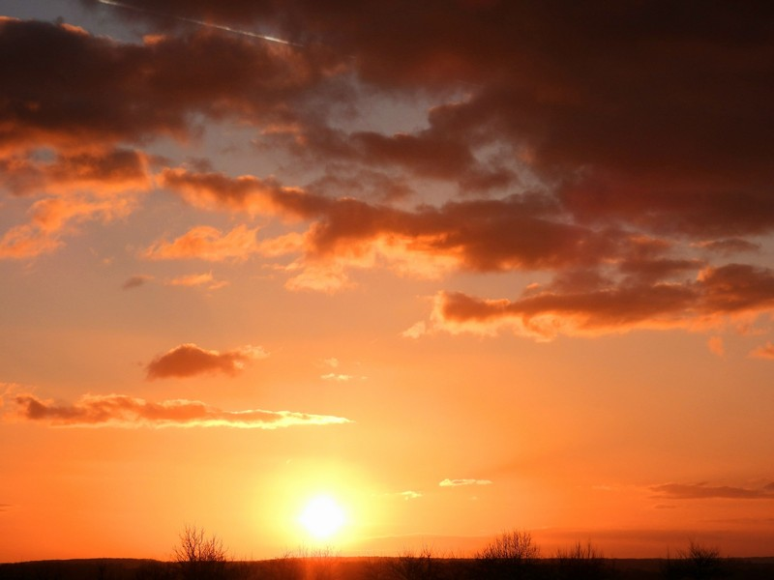

Slide 42
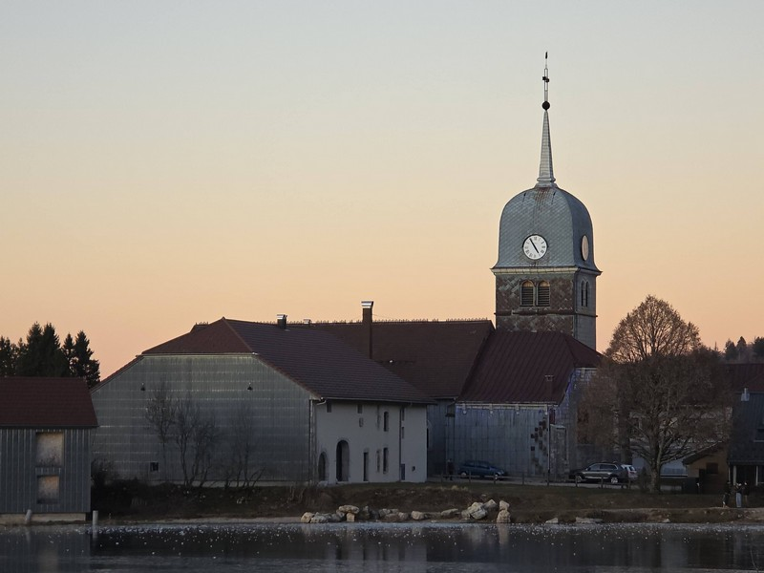

Slide 43
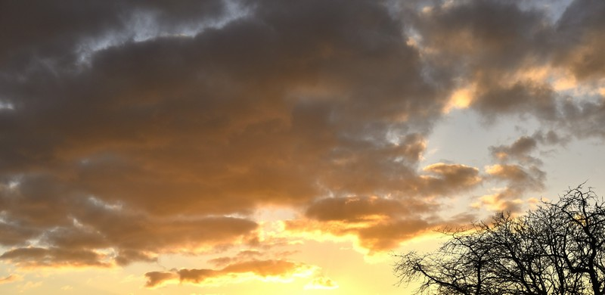

Slide 44
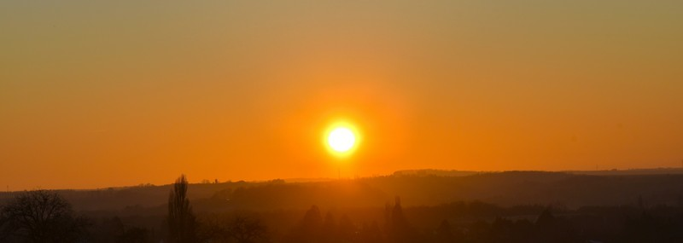

Slide 45
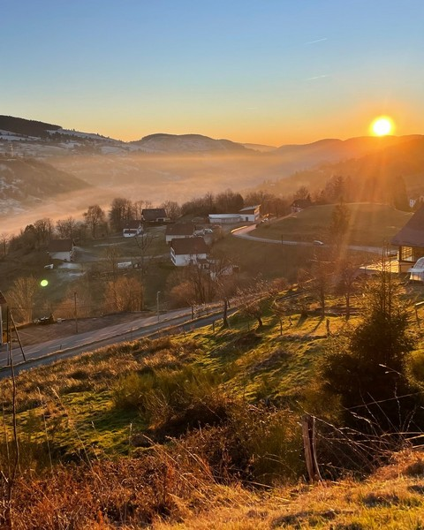
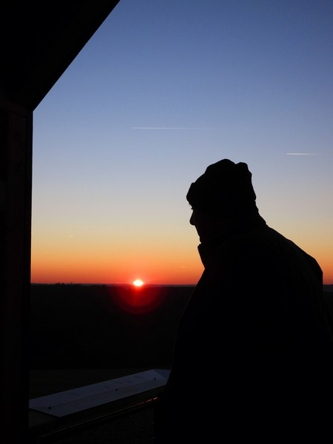

Slide 46


Slide 47


Slide 48


Slide 49


Slide 50



Slide 51


Slide 52


Slide 53


Slide 54


Slide 55



Slide 56


Slide 57


Slide 58


Slide 59

Grand Ballon

Slide 60



Slide 61

Grand Ballon

Slide 62


Slide 63


Slide 64

Grand Ballon

Slide 65

CLAP DE FIN 2025

Slide 66


Slide 67


Slide 70


Slide 71


Slide 72


Slide 73


Slide 74


Slide 75



Slide 76


Slide 77


Slide 78


Slide 79


Slide 80


Slide 81


Slide 82


Slide 83



Slide 84


Slide 85


Slide 86


Slide 87


Slide 88


Slide 89


Slide 90





Bas
Rhin
Haut
Rhin

Slide 91






Bonjour
Lever de Soleil
2566
2026
Création
Internet

